Slide 1
SPDXドキュメントを用いた脆弱性診断と チェックサム検証を行うツール
岸本 理央† 神田 哲也† 眞鍋 雄貴†† 井上 克郎††† 肥後 芳樹†
† 大阪大学大学院 情報科学研究科
†† 福知山公立大学 情報学部情報学科
††† 南山大学 理工学部ソフトウェア工学科
Notes:
ご紹介頂きありがとうございます．ご紹介頂いたタイトルで発表します．

Slide 2
ソフトウェアの管理における問題
サードパーティー製ソフトウェアの使用が増加
ソフトウェアの開発期間の短縮や開発費用の削減
97%のソフトウェアがオープンソースのコードを含む[1]
ソフトウェアの管理は不十分
脆弱性への対応の遅れ
ライセンス違反の発生
[1] Synopsys，2022 OPEN SOURCE SECURITY AND RISK ANALYSIS REPORT
Notes:
研究の背景として，ソフトウェアの管理における問題について説明します．
近年のソフトウェア開発ではサードパーティ製ソフトウェアの使用が増加しています．
特に，オープンソースソフトウェアは広く利用されており，ソフトウェア企業のSynopsysが行った調査では
調査対象の97%のソフトウェアにオープンソースのコードが含まれていました．
このようにサードパーティ製のソフトウェアは広く使用されているものの，その管理が十分に行われていることは少なく，
使用しているサードパーティー製のソフトウェアに発見された脆弱性への対応の遅れや，
ソフトウェアのライセンス違反の発生などが問題となっています．
（調査対象は，17の産業の2400以上の商用コードベース）

Slide 3
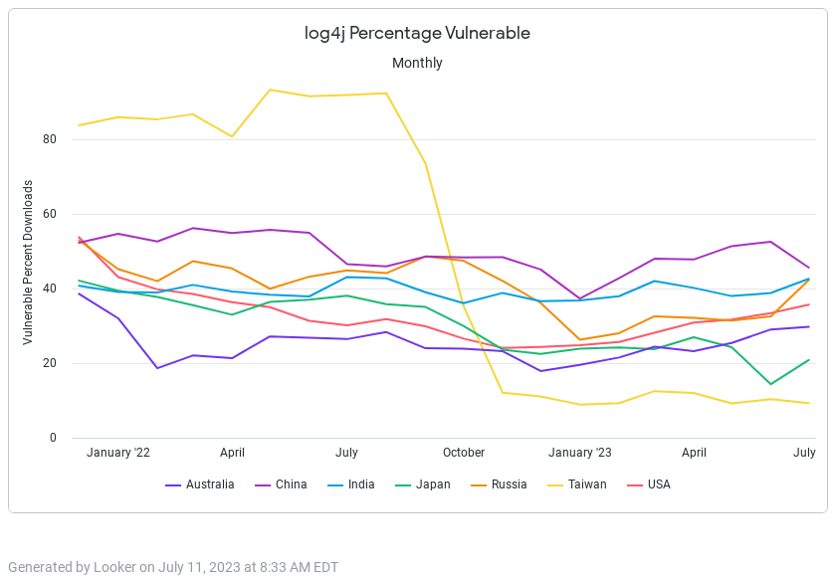
脆弱性を含むLog4jのダウンロード割合の推移
20%
https://www.sonatype.com/resources/log4j-vulnerability-resource-centerより引用
Notes:
脆弱性への対応の遅れは実際のデータでも確認されています．
スライドのグラフは，ログを記録するためのJavaのライブラリであるLog4jについて，ダウンロードのうち脆弱性を含むバージョンが占める割合の推移を1か月ごとに示したものです．
Log4jには，2021年12月10日にLog4Shellと呼ばれる影響の大きい脆弱性の情報が公開されていますが，
1年半以上が経過した2023年の7月時点でも，脆弱性を含むバージョンが新たにダウンロードされ続けており，
多くの国で20%以上が脆弱性を含むバージョンのダウンロードとなっています．
このようなソフトウェアの管理における問題に対応するために，ソフトウェア部品表の利用が推奨されています．

Slide 4
ソフトウェア部品表（Software Bill of Materials，SBOM）
ソフトウェアの情報を記述したドキュメント
開発者が作成して，ソフトウェアとともに提供
ソフトウェア部品表（SBOM）
ソフトウェアコンポーネント （ライブラリ等）の情報
名前
バージョン
提供者 etc.
コンポーネント間の
依存関係
SBOMの作成者
SBOMの作成日時
Notes:
ソフトウェア部品表（SBOM）はソフトウェアの情報を記述したドキュメントです．
ソフトウェアで使用されるライブラリなどをソフトウェアを構成する部品として捉えて，それらの情報を一覧して記述したものであり，
ソフトウェアの開発者が作成し，ソフトウェア本体とともに提供することが想定されています．
スライドの図はSBOMの構成を示しています．
SBOMには，ソフトウェアを構成するライブラリなどの名前，バージョン，提供者の情報や，コンポーネント間の依存関係，SBOMの作成者，作成日時などが記述されています．

Slide 5





SBOMのメリット
SBOMなし
SBOMあり
依存ライブラリの
名前
バージョン
ライセンス etc.
依存ライブラリの
名前
バージョン
ライセンス etc.
バイナリ
バイナリ
ドキュメント
利用者
ドキュメント
SBOM
利用者
様々な場所から
情報を収集
SBOMから
情報を得られる
ソースコード
ソースコード
開発者が
SBOMを作成
バイナリ，ドキュメントおよびソースコードのアイコン CC BY 4.0 Microsoft and any contributors
https://github.com/microsoft/vscode-codicons/blob/main/LICENSE
Notes:
続けて，SBOMを利用するメリットについて説明します．
スライドの左側はSBOMを利用しない場合，右側はSBOMを利用する場合のソフトウェアの管理について示しています．
SBOMを利用しない場合は，ソフトウェアの管理に必要な，依存ライブラリの名前，バージョン，ライセンスなどの情報を，
ソフトウェアのバイナリやドキュメント，ソースコードなどの様々な場所から，ソフトウェアの利用者が収集する必要があります．
一方，SBOMを利用する場合は，ソフトウェアの管理に必要な情報はソフトウェアの開発者によってSBOMにまとめられているため，
利用者はSBOMから必要な情報を得ることが出来ます．
これにより，利用者による情報収集の手間が削減され，情報の正確性の向上も期待できます．

Slide 6
SPDX
SPDXはソフトウェア部品表（SBOM）の主要フォーマットの1つ
Linux Foundationが策定
2021年9月にISO/IEC 5962:2021として国際標準に認定
SPDXフォーマットに従うSBOMは「SPDXドキュメント」と呼ばれる
ソフトウェアコンポーネント（ライブラリ等）の 名前，バージョン，ライセンス
コンポーネント間の依存関係
Notes:
本研究で対象とするSBOMの記述フォーマットであるSPDXについて説明します．
SPDXはSBOMの主要なフォーマットの1つであり，
Linux Foundationによって策定され，2021年の9月に国際標準に認定されています．
SPDXの形式に従って作成されたSBOMはSPDXドキュメントと呼ばれ，
ソフトウェアを構成するライブラリ等のコンポーネントの名前，バージョン，ライセンスなどの情報や，
コンポーネント間の依存関係が記述されています．

Slide 7
SPDXドキュメントの構成
SPDXドキュメント
必ず含む
記述対象のソフトウェアに応じて含む
SPDXドキュメント作成情報
作成者
作成日時 etc.
パッケージ情報
その他のライセンス情報
ファイル情報
SPDX要素間の関係情報
スニペット情報
アノテーション情報
Notes:
SPDXドキュメントの構成について説明します．
SPDXドキュメントには，作成者や作成日時などのSPDXドキュメント作成情報が必ず含まれます．
また，記述対象のソフトウェアに応じて，パッケージ情報やファイル情報，スニペット情報，SPDX要素間の関係情報などが含まれます．
その他のライセンス情報：パッケージやファイルのライセンスとして，SPDXであらかじめ定義されたライセンス以外のライセンスを利用する場合に，そのライセンスの情報を記述する

Slide 8
SPDXドキュメントの構成
SPDXドキュメント
必ず含む
記述対象のソフトウェアに応じて含む
SPDXドキュメント作成情報
作成者
作成日時 etc.
パッケージ情報
その他のライセンス情報
ファイル情報
SPDX要素間の関係情報
スニペット情報
アノテーション情報
Notes:
ここからは，本研究で扱うパッケージ情報，ファイル情報，SPDX要素間の関係情報について，具体的な記述例を用いて含まれる情報を説明します．
その他のライセンス情報：パッケージやファイルのライセンスとして，SPDXであらかじめ定義されたライセンス以外のライセンスを利用する場合に，そのライセンスの情報を記述する

Slide 9
SPDXにおけるファイル情報
{
"fileName": "./log4net.dll",
"SPDXID": "SPDXRef-File-log4net.dll",
"checksums": [
{
"algorithm": "SHA256",
"checksumValue": "dde0278246298776f9d7fa731cef6463a4dbd5a53b7034e88aca30852e272b73"
},
{
"algorithm": "SHA1",
"checksumValue": "40fdba136f864c8a2f3e3f9c9e3949f7582a6077"
}
],
"licenseConcluded": "NOASSERTION",
"licenseInfoInFiles": [ "NOASSERTION" ],
"copyrightText": "NOASSERTION"
}
ファイル名
ファイルのチェックサム
Notes:
まず，SPDXにおけるファイル情報の記述について説明します．
このスライドではソフトウェアを構成するファイルの情報がSPDXに従ってJSON形式で記述された例を示しています．
ファイル情報には，ファイル名，SPDXドキュメント内でのID，ファイルのチェックサム，ライセンスなどが含まれています．
緑で囲った部分にファイル名が記述されており，青で囲った部分にこのファイルのチェックサムが記載されています．
チェックサムはファイルの内容から計算された誤り検出符号の1種であり，
これを用いることで，ファイルの改ざんや破損が発生していないかを確認することが出来ます．

Slide 10
SPDXにおけるパッケージ情報と依存関係情報
パッケージ情報
依存関係情報
{
"name": "log4net",
"SPDXID": "SPDXRef-Package-log4net",
"downloadLocation": "NOASSERTION",
"filesAnalyzed": false,
"licenseConcluded": "NOASSERTION",
"licenseInfoFromFiles": [ "NOASSERTION" ],
"licenseDeclared": "NOASSERTION",
"copyrightText": "NOASSERTION",
"versionInfo": "2.0.8",
"externalRefs": [ … ],
"supplier": "NOASSERTION"
}
{
"relationshipType": "DEPENDS_ON",
"relatedSpdxElement": "SPDXRef-Package-log4net",
"spdxElementId": "SPDXRef-RootPackage"
}
SPDXRef-RootPackage
依存する（DEPENDS_ON）
SPDXRef-Package-log4net
Notes:
続いて，ソフトウェアを構成するパッケージとその依存関係に関する記述について説明します．
スライドの左側は，ソフトウェアを構成するパッケージの情報をSPDXで記述した例です．
この例では，log4netというパッケージのバージョン2.0.8に関する情報が記述されており，
SPDXRef-Package-log4netというIDが与えられています．
スライドの右側には，このパッケージに関する依存関係が記述されており，
SPDXRef-RootPackageというIDが与えられたパッケージが，左側に示したlog4netに依存していることが記述されています．
これらの情報を用いることで，ソフトウェアがどのパッケージに依存しているかを把握して，
依存するパッケージに脆弱性を含むものがないかを確認することが出来ます．

Slide 11
SPDXドキュメント利用者側の課題
SPDXドキュメントの数は利用するソフトウェアの数に応じて増加
脆弱性診断やチェックサムの検証は定期実行が望ましい
新たに見つかる脆弱性の継続的な確認
ファイルの破損や改ざん，SPDXドキュメントの更新忘れなどの検出
→ 既存ツールでは支援が不足し，手動作業が必要
→ SPDXドキュメントを用いたソフトウェアの管理ツールが必要
Notes:
このように，SPDXドキュメントからはソフトウェアの管理に必要な情報を得ることができますが，利用には課題もあります．
SPDXドキュメントの数は，利用するソフトウェアの数に応じて増加します．
ソフトウェアやソフトウェアが依存するライブラリに脆弱性が含まれていないか確認する脆弱性診断や，
ファイルの破損や改ざんが発生していないかを確認するチェックサムの検証は定期的に行うのが望ましいです．
SPDXドキュメントによって，これらの実行に必要な情報を収集する手間は削減されますが，
これらの作業の実行にかかる手間は削減されません．
既存のツールの組み合わせではこれらの作業の一部に手動作業が必要であるため，定期的に行うのは大変です．
そこで，SPDXドキュメントを用いたソフトウェアの管理を支援するツールが必要になります．

Slide 12

SPDXドキュメントを用いたソフトウェアの管理ツール 「Osmy」の作成
ツール上の表示名
SPDXドキュメント
ソフトウェアが配置されているディレクトリ
ソフトウェアを追加
Osmy
SPDXドキュメント
ソフトウェア の情報
自動定期実行
ソフトウェア
のリスト
チェックサムの検証
利用者
検知した問題の通知
脆弱性診断
Notes:
本研究では，SPDXの管理に関するこの課題を解決することを目的に，SPDXドキュメントを用いたソフトウェアの管理ツールを作成します．
このツールでは，SPDXドキュメントをまとめて管理する手段を提供し，脆弱性診断とチェックサムの検証作業を定期的に自動実行できるようにします．
スライドの図は作成したツール「Osmy」の構成を示しています．
まず，ツールの利用者は，ツールを用いて管理したいソフトウェアの情報を入力して，ソフトウェアを管理対象に追加します．
ソフトウェアの情報としては，ツール上の表示名，対応するSPDXドキュメント，ソフトウェアが配置されているディレクトリのパスを指定します．
ツールは，入力された情報をソフトウェアのリストとして内部に保存しておき，
その情報に基づいてチェックサムの検証と脆弱性診断を定期的に行います．
問題を検知した場合は利用者に通知を行い，対応を促します．
ここからは，ツールが持つ機能を順に説明します．

Slide 13
機能1｜脆弱性診断
ツール上の表示名
SPDXドキュメント
ソフトウェアが配置されているディレクトリ
ソフトウェアを追加
Osmy
SPDXドキュメント
ソフトウェア の情報
自動定期実行
ソフトウェア
のリスト
チェックサムの検証
利用者
検知した問題の通知
脆弱性診断
Notes:
まず，脆弱性診断機能について説明します．

Slide 14

機能1｜脆弱性診断
依存するOSSの既知の脆弱性を検出
OSV（脆弱性DB）から脆弱性情報を取得
自動定期実行により日々発見される脆弱性を継続的に確認
脆弱性が検出されれば通知
Osmy
SPDXドキュメント
利用者
OSSの情報
脆弱性診断
脆弱性の通知
（電子メール）
脆弱性情報
OSV
（脆弱性DB）
Notes:
脆弱性診断では，SPDXドキュメントの情報に基づいて，ソフトウェア自身や，ソフトウェアが依存するOSSのパッケージに脆弱性が含まれないかを確認します．
診断はパッケージの名前とバージョンを用いて，脆弱性のDBであるOSVに問い合わせることで行います．
脆弱性診断は，自動的に定期実行されるため，日々発見される脆弱性を継続的に確認することが出来ます．
脆弱性を検出した時は利用者に電子メールによって通知を行います．

Slide 15
機能2｜チェックサムの検証
ツール上の表示名
SPDXドキュメント
ソフトウェアが配置されているディレクトリ
ソフトウェアを追加
Osmy
SPDXドキュメント
ソフトウェア の情報
自動定期実行
ソフトウェア
のリスト
チェックサムの検証
利用者
検知した問題の通知
脆弱性診断
Notes:
次に，チェックサムの検証機能について説明します．

Slide 16

機能2｜チェックサムの検証
ローカルファイルのチェックサムの一致を確認
不一致が発生する状況
ファイルの破損や改ざん
SPDXドキュメントの更新忘れ
誤ったSPDXドキュメントの使用
定期的な検証・通知
脆弱性診断の正当性を保証
ファイル
SPDXドキュメント
ファイル情報
ハッシュ計算
SHA-1
一致を確認
Notes:
チェックサムの検証では，ソフトウェアのローカルファイルのチェックサムを計算し，その値がSPDXドキュメントのファイル情報に記載された値と一致するか確認します．
チェックサムの不一致は，ソフトウェアのファイルの破損・改ざんや，
異なるバージョンや異なるソフトウェアに対して作られたSPDXドキュメントを誤って使用している場合などが考えられます．
チェックサムの検証を定期的に行うことで，これらの問題が発生していないことを確認し，
SPDXドキュメントの情報に基づいて行っている脆弱性診断の結果の正当性も保証します．
チェックサムの検証で問題が見つかった場合は，脆弱性診断と同様に電子メールによって利用者に通知を行います．

Slide 17
機能3｜ソフトウェアのリストの管理
ツール上の表示名
SPDXドキュメント
ソフトウェアが配置されているディレクトリ
ソフトウェアを追加
Osmy
SPDXドキュメント
ソフトウェア の情報
自動定期実行
ソフトウェア
のリスト
チェックサムの検証
利用者
検知した問題の通知
脆弱性診断
Notes:
最後にソフトウェアのリストの管理機能について説明します．

Slide 18
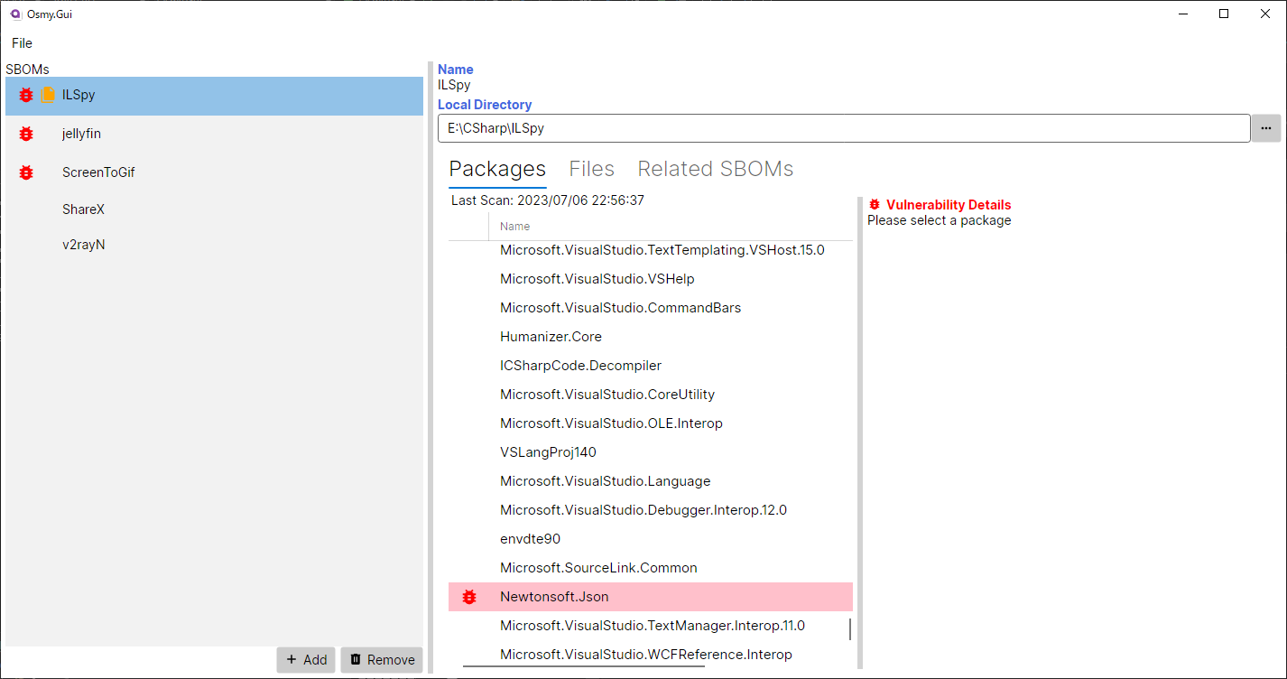
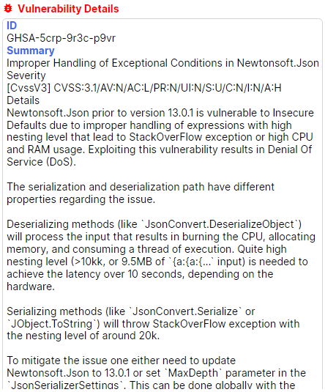
機能3｜ソフトウェアのリストの管理（1/2）
脆弱性の詳細
ソフトウェアを
一覧表示
脆弱性を含む
パッケージを
強調表示
ソフトウェアの追加・削除
Notes:
スライドの左側に，ツールの画面画像を示しています．
画面の左側の黒の破線で囲った部分に，ツールで管理しているソフトウェアが一覧表示されています．
ソフトウェアの名前の隣に表示されている赤のアイコンはソフトウェアに脆弱性が見つかったことを，
黄色のアイコンはチェックサムの検証で問題が見つかったことを表しています．
一覧表示部分でソフトウェアを選択すると画面の右側にソフトウェアの詳細情報が表示されます．
詳細情報の一部はタブで切り替えが可能になっており，それぞれ脆弱性診断結果とチェックサムの検証の結果が表示されます．
脆弱性診断の結果では脆弱性を含むパッケージが強調表示され，パッケージを選択すると脆弱性の詳細を確認することが出来ます．

Slide 19
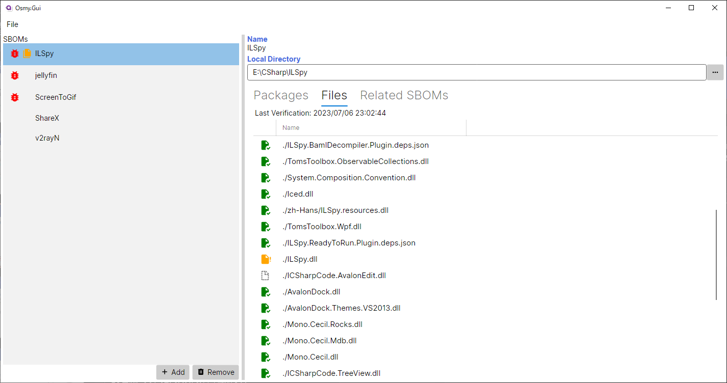
機能3｜ソフトウェアのリストの管理（2/2）
Notes:
詳細情報のタブを切り替えるとチェックサムの検証結果が表示されます．
画像のように，チェックサムが一致した場合は緑色で，チェックサムの不一致が検出されれば黄色で，ファイルが見つからない場合は点線のアイコンで表示されます．

Slide 20
ツールの評価
定性的な評価
SPDXドキュメントを用いたソフトウェア管理プロセスの比較
→ツールによる手間の削減を確認
定量的な評価
脆弱性診断とチェックサムの検証の実行時間を計測
→定期的な実行が可能であることを確認
Notes:
作成したツールの評価として，定性的な評価と定量的な評価を行いました．
定性的な評価としては，SPDXドキュメントを用いたソフトウェア管理プロセスがツールを用いることでどのように変化するかを比較することで，
ツールによる手間の削減を確認しました．
定量的な評価としては，脆弱性診断とチェックサムの検証の実行時間を計測し，
定期的な実行が可能な速度で実行できることを確認しました．

Slide 21
評価｜管理プロセスの比較方法
SPDXドキュメントを用いたソフトウェアの管理に かかる手間の削減を確認
チェックサムの検証と脆弱性診断の実行
以下の2つの場合を比較
既存ツールの組み合わせ
ファイルハッシュを計算するコマンド
SPDXドキュメントを用いた脆弱性診断ツール
作成したツール
Notes:
まず，定性的な評価として行った，ソフトウェア管理プロセスの比較方法について説明します．
SPDXドキュメントを用いたソフトウェアの管理として，チェックサムの検証と脆弱性診断を行う場合について，
既存のツールの組み合わせで行う場合と，作成したツールで行う場合の実行プロセスを比較します．

Slide 22
評価｜脆弱性診断
１．既存ツール
結果確認
脆弱性診断ツール
診断結果
２．作成したツール
問題の通知
脆弱性診断
診断結果
結果確認
→ 結果の確認作業を省力化
Notes:
脆弱性診断では，既存のツールを用いる場合，脆弱性診断ツールによって出力された結果ファイルを実行毎に確認する必要があります．
作成したツールでは，脆弱性診断と診断結果の確認はツールの内部で行われ，脆弱性が発見された場合のみ通知が行われるため，
実行ごとに結果を確認する必要が無くなります．
これにより，脆弱性診断の結果確認作業が省力化されます．

Slide 23

評価｜チェックサムの検証
１．既存ツール
一致確認
SPDXドキュメント
ファイルハッシュを 計算するコマンド
SHA-1
SHA-1
ファイル情報
２．作成したツール
問題の通知
SPDXドキュメント
ファイルハッシュ計算
SHA-1
SHA-1
一致確認
ファイル情報
→ 実行毎の手動作業が不要
Notes:
チェックサムの検証では，既存ツールを用いる場合，ファイルハッシュを計算するコマンドでハッシュ値を計算し，
SPDXドキュメントのファイル情報に記載された値と照合する必要があります．
この照合作業を支援するツールは無く，手動作業が必要であるため手間がかかります．
作成したツールを用いる場合は，ファイルハッシュの計算とSPDXドキュメントの情報との照合は自動で行われます．
手動作業が必要となるのは，問題が発見され通知が行われた場合のみであり，実行毎に手動で作業を行う必要は無くなります．
一般にソフトウェアは数10から数100のファイルから構成されるため，
ツールによってチェックサムの検証にかかる労力は大幅に削減されると考えられます．

Slide 24
評価｜ツールの性能評価(１/2)
定期的な実行にあたって十分な速度で動作することを確認
脆弱性診断とチェックサムの検証に要する時間を計測
1時間あたりに処理できるソフトウェアの数を計算
 | 1時間あたりに処理できるソフトウェアの数
脆弱性診断 | 約450個
チェックサムの検証 | 約480個
Notes:
また，ツールが定期的な実行にあたって十分な速度で動作することを確認するために，
脆弱性診断とチェックサムの検証に要する時間を計測し，その結果に基づいて1時間あたりに処理できるソフトウェアの数を計算しました．
計測の結果，脆弱性診断は1時間あたり約450個のソフトウェアについて，
チェックサムの検証は1時間あたり約480個のソフトウェアについて行えることが分かりました．
TODO 時間的な余裕はあるので何を管理対象としたのかを記述した方が良いかも

Slide 25
評価｜ツールの性能評価（2/2）
稼働中の計算機で利用されているソフトウェアの 脆弱性診断とチェックサムの検証にかかる時間を計算
筆者が所属する研究室で利用される計算機
629個のソフトウェア
→ 1日に1回以上実行できる速度で動作する
 | 処理時間の推定値
脆弱性診断 | 約1.4時間
チェックサムの検証 | 約1.3時間
Notes:
前のスライドの結果に基づいて，研究室で実際に使用されている計算機にインストールされたソフトウェアを作成したツールを用いて管理する場合に必要となる処理時間を計算しました．
対象とした計算機には629個のソフトウェアがインストールされており，前のスライドの結果に基づくと脆弱性診断は約1.4時間，チェックサムの検証は約1.3時間で行えると推定されます．
このことから，作成したツールは実際の環境で用いる場合にも十分な速度で処理を行えると考えられます．
pkg info | wc –l @kir > 629

Slide 26
まとめと今後の課題
SPDXドキュメントを用いたソフトウェア管理ツールを作成
脆弱性診断とチェックサムの検証の自動定期実行を省力化
実際に使用されている計算機のソフトウェア管理に利用可能な性能を 持つことを確認
今後の課題
OSV以外の脆弱性DBへの対応
多くのSPDXドキュメントを処理する場合の ツールの性能と使いやすさの評価と改善
Notes:
まとめと今後の課題はスライドの通りです．
ご清聴ありがとうございました．

Slide 27
SBOMの最小要素
アメリカ合衆国国家電気通信情報管理庁（NTIA）によって 示されたSBOMが最低限含むべき要素
ソフトウェアコンポーネントの提供者
ソフトウェアコンポーネントの名前
ソフトウェアコンポーネントのバージョン
その他の一意な識別子
ソフトウェアコンポーネント間の依存関係
SBOM の著者
SBOM の作成日時

Slide 28
既存ツール
spdx-to-osv
SPDX Workgroup によって開発
パッケージの脆弱性情報をOSVデータベースから取得し， 結果ファイルに出力
OSV-Scanner
Google によって開発
パッケージの脆弱性情報をOSVデータベースから取得し， 結果ファイルに出力
パッケージの情報にPackage URLという識別子が必要

Slide 29
ツールの性能評価の対象
名前 | 脆弱性診断の対象となる パッケージの数 | チェックサムの検証の対象となる ファイルの数
v2rayN | 36 | 60
ShareX | 11 | 557
jellyfin | 162 | 177
ScreenToGif | 75 | 1
ILSpy | 267 | 38
合計（ユニーク） | 551（525） | 833（833）
Notes:
5つのソフトウェアからSPDXドキュメントを作成し，その情報に基づいて脆弱性診断とチェックサムの検証を実行した．
脆弱性診断は合計525個のパッケージに対して，チェックサムの検証は合計833個のファイルに対して実行された．

Slide 30
脆弱性診断の処理速度
525個のパッケージの診断に合計約7.9秒を要した
1パッケージ当たり約16.4ミリ秒
1つのソフトウェアは平均528個のOSSパッケージに依存する[1]
脆弱性診断に約9秒を要すると計算される
→ 1時間あたり400個のソフトウェアの脆弱性診断が可能
[1] Synopsys. 2021 年のOSSRA レポートから読み解く、商用ソフトウェアにおけるオープンソースの状況. https://www.synopsys.com/blogs/software-security/ja-jp/open-source-trends-ossra-report/
Notes:
TODO 数値の更新

Slide 31
チェックサムの検証の処理速度
833個のファイルの検証処理に合計約0.9秒を要した
1ファイル当たり約6.4ミリ秒
1つのソフトウェアが7000個のファイルを含むと仮定
チェックサムの検証は約45秒を要すると計算される
→ 1時間あたり80個のソフトウェアのチェックサムの検証が可能
Notes:
TODO 数値の更新

